Slide 1
Állománykezelés C#-ban
Fejér Magdolna
Marosvásárhely
2019.05.08

Slide 2
Állomány megnyítása olvasásra (Bemenő folyam hozzárendelése a file-hoz)
StreamReader f=new StreamReader(“adatok.be”);
System.IO névtérben található

Slide 3
Állomány megnyítása írásra
StreamWriter g=new StreamWriter(“adatok.ki”);

Slide 4
Olvasás állományból
f.Readline();

Slide 5
Írás állományba
g.Write("Szoveg");
g.Write(x);
g.Write(x+" ");
g.WriteLine();

Slide 6
Állományvégéig való olvasás
String a;
while ((a = f.ReadLine()) != null)
{
}

Slide 7
Állomány bezárása
f.Close();
g.Close();

Slide 8
Állomány elérési útja
Aktuális projekt mappája/bin/Debug/adatok.txt

Slide 9
Kivételkezelés
try
{
using (StreamReader f = new StreamReader(“ … ”))
{
……
}
}
catch (Exception hiba)
{
Console.WriteLine(“Nem letezo allomany!"+hiba);
}

Slide 10
Feladatok
1. Adott a vers.txt szöveges állomány, amely egy verset tartalmaz, több sorban. A vers szavai egy szóközzel vannak elválasztva egymástól. Olvassuk ki a verset és írassuk ki a tukor1.txt állományba úgy, hogy minden sor tükörképben jelenjen meg.

Slide 11
Feladatok
2. Adott a vers.txt szöveges állomány, amely egy verset tartalmaz, több sorban. Olvassuk ki a verset és írassuk ki a tukor2.txt állományba úgy, hogy minden sorban a szavak tükörképben jelenjenek meg.

Slide 12
Feladatok
3. Adott a szamok.txt szöveges állomány, amelynek több sora van. A sorokban számok vannak, szóközzel elválasztva. Adjuk össze a számokat soronként, és az összegüket írjuk be az osszeg.txt állományba, minden számot külön sorba. A számok összeadását egy metódus segítségével oldjuk meg.

Slide 13
Feladatok
4. Adott a szamok.txt szöveges állomány, amely számokat tartalmaz szóközzel elválasztva. Rendezzük növekvő sorrendbe a számokat, majd írjuk át a rendezett.txt állományba. A rendezést egy metódus segítségével oldjuk meg.

Slide 14
Feladatok
5. Adott a szoveg.txt szöveges állomány. Az állomány első sora szavakat tartalmaz egy szóközzel elválasztva. Az állomány második sora két szót tartalmaz: az x-et és az y-t, egy pont karakterrel elválasztva. Feltételezve, hogy az x szó az állomány első sorában többször szerepel, írjuk át az összes előfordulását y-ra, majd az így kapott szöveget írjuk át a csere.txt-be.

Slide 15
Feladatok
6. Rendezzük egy állomány szavait abc sorrendben.

Slide 16
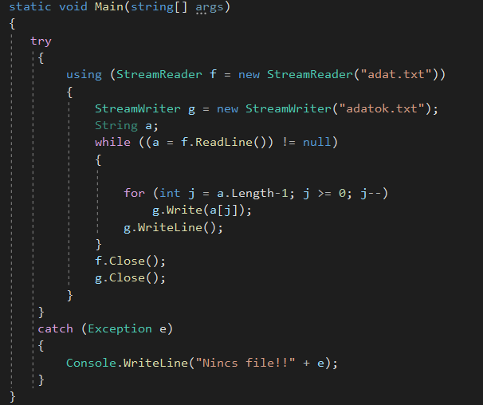
1. Feladat megoldása

Slide 17
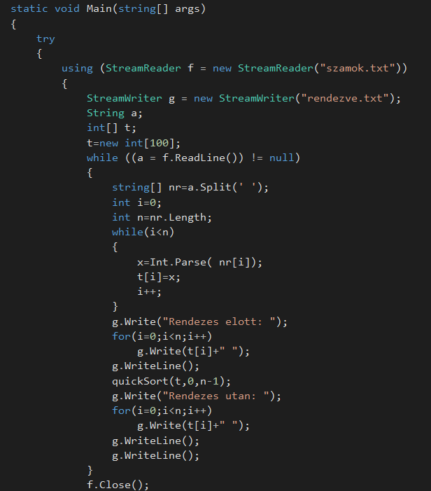
4. Feladat megoldása

Slide 18
Köszönöm a figyelmet!

